Slide 1
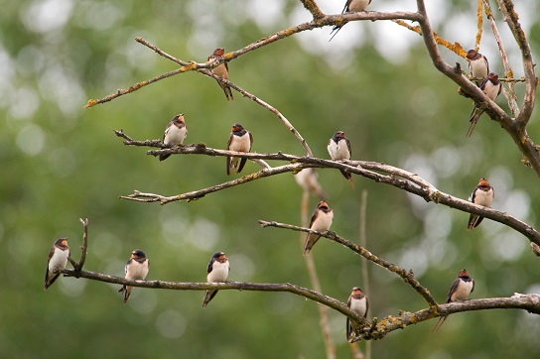
Unsere Vögel im Sommer
Vogelbestimmung
Heimische Vogelarten
Foto: Rauchschwalben, Ingo Zahlheimer
Notes:
Foto: Rauchschwalben

Slide 2
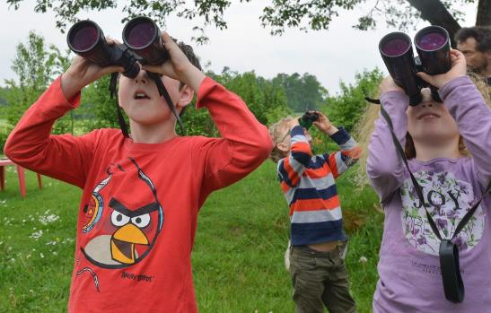
Allgemeines zur Vogelbestimmung
Auf was muss man achten, wenn man
Vögel beobachten möchte?
Um Vögel zu beobachten sollte man Lärm
vermeiden
Ein Fernglas hilft, Details zu erkennen
Man kann Vögel anhand ihres Aussehens (wenn man ihn sieht) oder ihres Gesangs bestimmen (wenn man ihn nicht sieht)
Wenn man sich unsicher ist kann ein Bestimmungsbuch helfen
Notes:
Auf gute Sichtverhältnisse achten: Licht, Bewegung und Umgebung können die Bestimmung erschweren, dann sollte man den Vogel länger beobachten

Slide 3
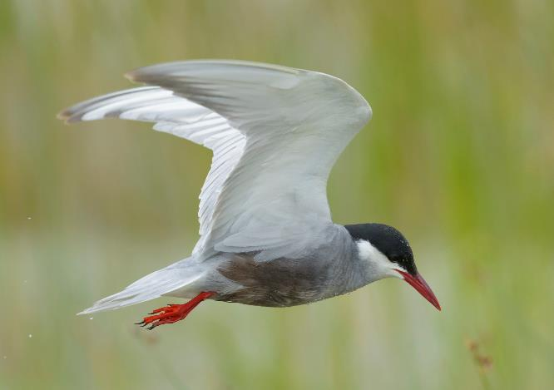
Wichtige Kriterien optischer Bestimmung
Größe (Schnabel bis Schwanzspitze)
Allgemeine Gestalt (z.B. kompakt; lang gestreckt)
Färbung von Schnabel, Bein, Augen und Gefieder
Zeichnung: Flecken, Streifen, Bänder, Musterungen
Form und Größe von Schnabel, Füßen, Flügeln, Schwanz und Hals
Bewegung:
Flugweise: wellenförmig, hüpfend, schwebend
Am Boden: laufend, hüpfend etc.
Foto: Christoph Bosch
Was ist das für ein Vogel?
Eine Weissbartseeschwalbe
Notes:
Lösung: Weissbartseeschwalbe

Slide 4
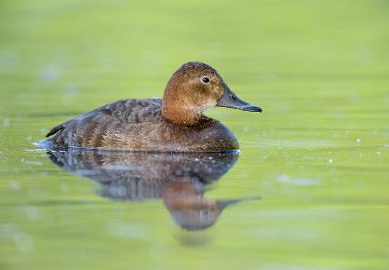
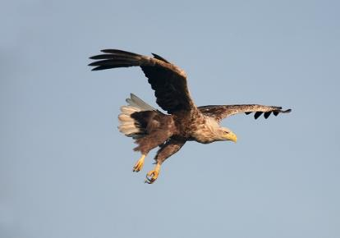
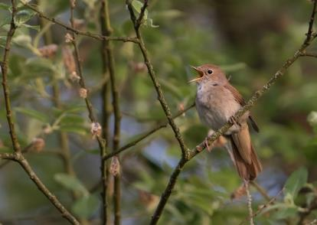
Die Vogelgruppen
Wasservögel | Greifvögel | Singvögel
Schwimmhäute Langer Hals Dichtes Gefieder | Nach unten gebogener Hakenschnabel Kräftige Beine Füße mit scharfen Krallen | Singen Klammerfüße mit drei nach vorne und einem nach hinten gerichteten Zeh
Tafelente, Christoph Bosch
Seeadler, Dieter Hopf
Nachtigall, Markus Glaessel
Notes:
Greifvögel: Ihr sehr gutes Sehvermögen, der nach unten gebogene Hakenschnabel, kräftige Beine und die mit scharfen Krallen ausgestatteten Füße.
Fleischfresser mit Hakenschnabel, kräftige Füße
Sperlingsvögel: Klammerfüße mit 3 nach vorne gerichteten Zehen und einem nach hinten gerichteten Zeh, 9 Handschwingen, alle einheimischen Sperlingsvögel sind auch Singvögel
Wasservögel: Schwimmhäute, langer Hals, dichtes Gefieder

Slide 5
Vögel im Sommer Das Vogel-Quiz
Schreibe die Namen in dein Heft!
Elster
Amsel
Rotkehlchen
Buchfink
Rauchschwalbe
Kohlmeise
Mauersegler
Feldsperling
Grünfink
Mehlschwalbe
Blaumeise
Haussperling
Star
Hausrotschwanz
Wir zeigen jetzt Vogelbilder mit Nummer.
Notiere neben jeden Namen die passende Bildnummer!

Slide 6
Vögel im Sommer
1.
Foto: Claudia Becher

Slide 7
Vögel im Sommer
2.
Foto: Werner Borok

Slide 8
Vögel im Sommer
3.
Foto: Markus Bosch

Slide 9
Vögel im Sommer
4.
Foto: Olaf Broders

Slide 10
Vögel im Sommer
5.
Foto: Rosl Roessner

Slide 11
Vögel im Sommer
6.
Foto: Rosl Roessner

Slide 12
Vögel im Sommer
7.
Foto: Ralph Sturm

Slide 13
Vögel im Sommer
8.
Foto: Zdenek Tunker

Slide 14
Vögel im Sommer
9.
Foto: Rosl Roessner

Slide 15
Vögel im Sommer
10.
Foto: Andreas Giessler

Slide 16
Vögel im Sommer
11.
Foto: Markus Glaessel

Slide 17
Vögel im Sommer
12.
Foto: Rosl Roessner

Slide 18
Vögel im Sommer
13.
Foto: Rosl Roessner

Slide 19
Vögel im Sommer
14.
Foto: Rosl Roessner

Slide 20
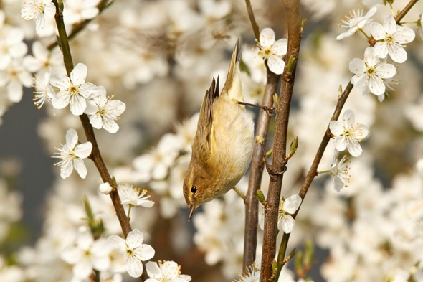
Vögel im Sommer
Du hast hinter jedem Vogelnamen eine Nummer stehen?
Dann kommt jetzt die Lösung…
Bild: Zilpzalp
Foto: Rosl Roessner

Slide 21
Vögel im Sommer
1. Der Haussperling
Männchen:
Braun mit grauer Brust und Bauch
Dunkler Fleck auf der Brust
Foto: Claudia Becher
Notes:
Unter dem Namen „Spatz“ ist der Haussperling meist besser bekannt. Er gehört zu den häufigsten Vögeln in Deutschland. Haussperlinge haben sich an uns Menschen angepasst und sind uns bis in die Großstädte gefolgt. Getreidesamen und sonstige Sämereien zählen, zusammen mit Abfallresten, zur Hauptnahrung. Da Haussperlinge auch Essensreste fressen, kann man sie auch in Straßencafés, an Picknickplätzen, an Skihütten, etc. beobachten. Trotzdem gehen die lokalen Bestände aufgrund von fehlenden Nistmöglichkeiten in Nischen und unter Dächern zurück. Seine Nester baut er aus unterschiedlichsten Materialien. Gebrütet wird von April bis August. In seinen bis zu 4 Bruten legen die Weibchen jeweils 3 bis 6 Eier. Haussperlingsmännchen haben eine graue Kopfkappe, einen dunklen Fleck auf der Brust und einen grauen Bauch. Das restliche Gefieder ist braun gefärbt. Die Weibchen (nächste Folie) sind einheitlicher braun gefärbt. Der Gesang dieses Vogels ist ein eher monotones Tschilpen, häufig zetert er aber auch „terrterrterr“ oder gibt Warnrufe von sich.
Selbst im Winter entfernen sich Haussperlinge nicht weit von ihrem Brutplatz und bleiben deshalb in Bayern.

Slide 22
Vögel im Sommer
1. Der Haussperling
Weibchen: einheitlicheres braun als die Männchen
Foto: Herbert Hendeckes
Notes:
Unter dem Namen „Spatz“ ist der Haussperling meist besser bekannt. Er gehört zu den häufigsten Vögeln in Deutschland. Haussperlinge haben sich an uns Menschen angepasst und sind uns bis in die Großstädte gefolgt. Getreidesamen und sonstige Sämereien zählen, zusammen mit Abfallresten, zur Hauptnahrung. Da Haussperlinge auch Essensreste fressen, kann man sie auch in Straßencafés, an Picknickplätzen, an Skihütten, etc. beobachten. Trotzdem gehen die lokalen Bestände aufgrund von fehlenden Nistmöglichkeiten in Nischen und unter Dächern zurück. Seine Nester baut er aus unterschiedlichsten Materialien. Gebrütet wird von April bis August. In seinen bis zu 4 Bruten legen die Weibchen jeweils 3 bis 6 Eier. Haussperlingsmännchen haben eine graue Kopfkappe, einen dunklen Fleck auf der Brust und einen grauen Bauch. Das restliche Gefieder ist braun gefärbt. Die Weibchen (nächste Folie) sind einheitlicher braun gefärbt. Der Gesang dieses Vogels ist ein eher monotones Tschilpen, häufig zetert er aber auch „terrterrterr“ oder gibt Warnrufe von sich.
Selbst im Winter entfernen sich Haussperlinge nicht weit von ihrem Brutplatz und bleiben deshalb in Bayern.

Slide 23
Vögel im Sommer
2. Die Amsel
Männchen:
Einheitlich schwarzes Gefieder
Hellgelber bis oranger Schnabel
Augenring
Foto: Werner Borok
Notes:
Hier sieht man die Amsel oder auch Schwarzdrossel. Das abgebildete Tier ist ein Männchen. Man erkennt es am einheitlich schwarzen Gefieder, dem hellgelb bis orange gefärbten Schnabel sowie dem Augenring. Weibchen sind braun und besitzen einen grauen Schnabel. Der Augenring fehlt ihnen. So sind sie gut getarnt.
Diese Vogelart ist ein Allesfresser. Am liebsten fressen sie in großen Mengen tierische Nahrung (wie Regenwürmer und Käfer), aber auch Beeren und Früchte spielen eine wichtige Rolle. Die Amsel trinkt recht selten, da Ihre Nahrung genug Wasser enthält. Bei Gefahr lässt sie ein hohes, durchdringendes und lautes „ssiih“ erklingen. Im Frühjahr erfreut sie uns mit ihrem melodiösen, orgelnden Gesang. Bei uns ist sie eine häufige und weitverbreitete Singvogelart. Ihr Lebensraum sind Parks sowie Baum- und Strauchgruppen. Die Amsel nistet in Baumen und Sträuchern am Boden. Das Weibchen legt vier bis fünf Eier in ihr aus dünnen Zweigen, Moos und Flechten bestehenden Nestes.
Vor etwa 150 Jahren war sie noch ein recht scheuer Waldvogel, der im Winter nach Italien oder Frankreich auswich. Inzwischen ziehen immer weniger Vögel fort, denn die Winter werden milder und der Tisch ist reich für sie gedeckt. Die Amsel hat sich in unseren Städten und Dörfern so gut eingelebt, dass sie in fast jedem Garten zu beobachten ist.

Slide 24
Vögel im Sommer
2. Die Amsel
Weibchen: braun mit grauem Schnabel
Foto: Markus Bosch
Notes:
Hier sieht man die Amsel oder auch Schwarzdrossel. Das abgebildete Tier ist ein Männchen. Man erkennt es am einheitlich schwarzen Gefieder, dem hellgelb bis orange gefärbten Schnabel sowie dem Augenring. Weibchen sind braun und besitzen einen grauen Schnabel. Der Augenring fehlt ihnen. So sind sie gut getarnt.
Diese Vogelart ist ein Allesfresser. Am liebsten fressen sie in großen Mengen tierische Nahrung (wie Regenwürmer und Käfer), aber auch Beeren und Früchte spielen eine wichtige Rolle. Die Amsel trinkt recht selten, da Ihre Nahrung genug Wasser enthält. Bei Gefahr lässt sie ein hohes, durchdringendes und lautes „ssiih“ erklingen. Im Frühjahr erfreut sie uns mit ihrem melodiösen, orgelnden Gesang. Bei uns ist sie eine häufige und weitverbreitete Singvogelart. Ihr Lebensraum sind Parks sowie Baum- und Strauchgruppen. Die Amsel nistet in Baumen und Sträuchern am Boden. Das Weibchen legt vier bis fünf Eier in ihr aus dünnen Zweigen, Moos und Flechten bestehenden Nestes.
Vor etwa 150 Jahren war sie noch ein recht scheuer Waldvogel, der im Winter nach Italien oder Frankreich auswich. Inzwischen ziehen immer weniger Vögel fort, denn die Winter werden milder und der Tisch ist reich für sie gedeckt. Die Amsel hat sich in unseren Städten und Dörfern so gut eingelebt, dass sie in fast jedem Garten zu beobachten ist.

Slide 25
Vögel im Sommer
3. Die Kohlmeise
Schwarze Gesichtskappe
Gelbe Brust und Bauch mit schwarzem Strich
Foto: Markus Bosch
Notes:
Die Kohlmeise gehört sicherlich zu den bekanntesten und beliebtesten Vogelarten in unseren Gärten. Intelligent, anpassungsfähig und frech wie sie ist, kommt sie mit ihren menschlichen Nachbarn prima zurecht. Den Namen trägt die Kohlmeise wegen ihrer kohlrabenschwarzen Gesichtskappe. Über die gelbe Brust und den gleichfarbigen Bauch ist ein schwarzer Strich zu erkennen. Die Kohlmeise ernährt sich im Winter von Bucheckern, Haselnüssen, Obst und Sämereien. Im Frühjahr frisst sie überwiegend von Hummeln, Bienen, Blattwespen und Hornmilben. Für ihr Nest verwendet sie Moos, Grashalme, Kiefernhalme und Flechten. Das Gelege besteht aus sechs bis zwölf, manchmal sogar aus fünfzehn Eiern. Sie füttert ihre Jungen vor allem mit Spinnen, Insekten und Insektenlarven. Bis zu 900 mal am Tag fliegen die Vogeleltern zu ihrem Nest um die Jungen zu versorgen und leisten auf diese Weise nebenbei einen nicht zu unterschätzenden Beitrag zur biologischen Schädlingsbekämpfung.
Die Nistplatzwahl fällt meist auf Laub- und Mischwälder. Aber auch Parks, Friedhöfe und Obstgärten nutzt sie zum Brüten. Gerne nimmt sie aber auch künstliche Nisthilfen, sprich Nistkästen, an. Neben dem typischen Ruf „zizibäh zizibäh“ verfügen Kohlmeisen über ein reichhaltiges Repertoire an Gesangsmotiven. Hinzu kommt ihr Talent zum Nachahmen anderer Meisenstimmen. Am Gesang alleine sind sie daher gar nicht so einfach zu bestimmen.

Slide 26
Vögel im Sommer
4. Der Star
Frühling: metallisch glänzendes Gefieder mit weißen Punkten auf der Oberseite
Spätsommer: braun mit weißen Punkten
Gelber Schnabel und rote Beine
Foto: Olaf Broders
Notes:
Der Star zeigt sich im Frühling in einem schwarzen Gefieder, das je nach Lichteinfall metallisch grün, blau oder violett glänzt, und auf der Oberseite weiße Punkte hat. Zur Brutzeit haben Männchen und Weibchen einen auffällig gelben Schnabel. Die Jungvögel sind einheitlich graubraun. Im Spätsommer tragen die Stare ein braunes Federkleid mit weißen Punkten, die von den hellen Spitzen der Federn herrühren. Der Schnabel ist nun dunkel und im Laufe des Herbstes und Winters wird das gesamte Gefieder dunkler und die Punkte verschwinden.
Der Star gibt eine Reihe von pfeifenden, zischenden, gepressten und schnalzenden Geräuschen von sich. Zudem kann er andere Vogelstimmen oder Umgebungsgeräusche perfekt imitieren. Der Star brütet in Höhlen (natürliche Baumhöhlen, Spechthöhlen, Mauerhöhlen, Nisthilfen, etc.) und legt vier bis sechs Eier. Die Jungen werden nach ca.3 Wochen flügge. In unseren Gärten ist er vor allem dann zu sehen, wenn Nisthilfen für ihn aufgestellt sind.
Die Nahrung des Stars ist vielseitig und richtet sich nach der Jahreszeit. Insekten, Spinnen, Würmer, Samen, Früchte und Beeren. Der Star ist ein Zugvogel. Er legt eine relativ kurze Strecke ins Winterquartier, das sich im Mittelmeergebit und teilweise in Nordafrika befindet, zurück.
Die ersten Stare sind in Bayern bereits ab Februar zu sehen. In geringer Zahl überwintert der Star, auf Grund der Klimaerwärmung, auch in Bayern. Als Kurzstreckenzieher kann er sich den veränderten klimatischen Bedingungen schnell anpassen und sein Zugverhalten ändern.

Slide 27
Vögel im Sommer
5. Die Blaumeise
Blaues Käppchen
Schwarzer Augenstreif
Blau gefärbte Flügel- und Schwanzfedern
Foto: Rosl Roessner
Notes:
Lebhaft und keck sind die Blaumeisen. Blaumeisen fehlt auf dem Bauch der markante schwarze Streifen der Kohlmeisen. Stattdessen fallen bei ihr das blaue Käppchen über dem weißen Gesicht, ein schwarzer Augenstreif und die ebenfalls blau gefärbten Flügel- und Schwanzfedern ins Auge. Sie sind die kleineren Schwestern der Kohlmeise und häufige Gäste in unseren Gärten, sobald dort ein paar ältere Bäume stehen. Jungvögel sind matter gefärbt und wirken mit ihrer grünlichen Kappe und gelblichen Wangen ein wenig schmuddelig gegenüber ihren Eltern.
Blaumeisen sind sehr lebhaft. Ständig in Bewegung hangeln sie oftmals kopfunter selbst an dünnen Zweigen. In der Nähe ihrer Nisthöhle sind sie sehr wachsam und warnen mit einem kräftigen „tscherrretetet“. Ihr Gesang ist sehr abwechslungsreich. Meist beginnt er mit einem hohen „tii-tii“ und endet mit einem hübschen Triller. Bettelrufe der Jungvögel machen schon im Mai auf ihre Nisthöhle aufmerksam. Nach dem Ausfliegen hält der Familienverband noch etwa zwei Wochen zusammen. Bei acht bis zehn Jungvögeln einer Brut sind sie im Garten dann weder zu übersehen noch zu überhören. Gerade wenn ein Garten erst frisch angelegt wurde und größere Bäume mit natürlichen Höhlen fehlen, kann der Blaumeise mit dem klassischen „Meisenkasten“ geholfen werden.

Slide 28
Vögel im Sommer
6. Die Mehlschwalbe
Füße und komplette Unterseite weiß
Weißer Bürzel
Foto: Rosl Roessner
Notes:
Die Mehlschwalbe ist die einzige Vogelart in Deutschland, die an der ganzen Unterseite und an den Beinen und Füßen weiß ist. Sie sieht daher aus, als sei sie im Mehl gelandet. Die nah verwandte Rauchschwalbe hat eine graue Unterseite und einen sehr viel tiefer gegabelten Schwanz. Im Flug ist bei der Mehlschwalbe manchmal der weiße Bürzel (am Ende des Rückens) zu erkennen Dieser Vogel zwitschert leise und schwätzend, ohne Triller. Mehlschwalben ernähren sich von kleinen Fluginsekten. Vor einsetzendem Regen fliegen Mücken sehr niedrig über dem Boden oder über Wasseroberflächen und werden von den Schwalben dann im Tiefflug erbeutet. Tief fliegende Schwalben gelten seit jeher als Zeichen dafür, dass das Wetter schlechter wird.
Ursprünglich nisteten sie an steilen Felsen und Klippen. Heute kleben sie ihre Nester aus feuchtem Lehm, den sie mit etwas Speichel versetzen, an Hauswände. Sie sind sehr brutorttreu, kehren also immer wieder an ihren Nistplatz zurück. Sie brüten von April bis September und legen etwa 4-5 Eier. Mehlschwalben sind in ihren Beständen stark zurückgegangen. Eine der Ursachen ist, dass sie nicht mehr ausreichend Nistmaterial finden. Durch die Versiegelung von Böden verschwinden immer mehr kleine Wasserstellen und durch die Intensivierung der Landwirtschaft wird auch der Pestizideinsatz erhöht. Dadurch gehen die Insekten in ihren Beständen stark zurück und die Schwalben finden nicht mehr genug Nahrung.
Mehlschwalben sind Zugvögel. Sie ziehen im Herbst nach Afrika, überwintern südlich der Sahara und kehren im April nach Bayern zurück.

Slide 29
Vögel im Sommer
7. Der Mauersegler
Flügelspannweite über 40 cm
Bräunliche Färbung bis auf grauweiße Kehle
Kurzer, gegabelter Schwanz
Nur zur Brut am Boden
Foto: Ralph Sturm
Notes:
Mauersegler sind wahre Flugkünstler. An ihren langen, schmalen Flügeln und einer Flügelspannweite über 40 cm kann man erkennen, dass sie perfekt an das Leben in der Luft angepasst sind. Sie haben einen kurzen, gegabelten Schwanz und sind bis auf die grauweiße Kehle bräunlich gefärbt. Mauersegler verbringen die meiste Zeit ihres Lebens in der Luft, Sie können sogar während des Fliegens schlafen. Auch die Paarung findet in der Luft statt.
Mit ihrem Schnabel erbeuten sie kleine Fluginsekten (Mücken, Fliegen) und trinken im Gleitflug direkt aus Gewässern aller Art. Ihr Gesang sind schrille, gezogene, hohe Rufe, ein „sriiihrr“. Diese Vögel sind heute hauptsächlich Bewohner menschlicher Siedlungen. Für den Nestbau verwenden sie einzelne Halme oder Federn, die vom Wind weggetragen wurden und in der Luft schweben. Aus diesen bauen sie ein sehr einfaches Nest in eine Mauerritze. Die Neststandorte sind hoch oben in Gebäuderitzen, extrem selten auch in Baumhöhlen. Mauersegler sind nur etwa 3 Monate im Brutgebiet und legen währenddessen 2-3 länglich weiße Eier. Spätestens im August verlassen sie Bayern und fliegen nach Afrika. In Ländern wie der Republik Kongo oder Malawi konnten im Winter schon bayerische Mauersegler entdeckt werden.

Slide 30
Vögel im Sommer
8. Die Rauchschwalbe
Sehr schlank
Tief gegabelter Schwanz
Weißer Bauch, blauschwarzer Rücken und braune Kehle
Foto: Zdenek Tunker
Notes:
Die Rauchschwalbe ist ein sehr schlanker Vogel mit einem charakteristisch tief gegabelten Schwanz, blauschwarzem Rücken, weißem Bauch und brauner Kehle. Dieser Vogel lebt in bebauten Landschaften mit Dörfern und Bauernhöfen, sowie offenen Grünflächen. Sie ist ein sehr wendiger und schneller Flieger und ernährt sich von verschiedenen Insekten, vor allem von fliegenden, wie etwa Mücken und Fliegen. Deshalb nistet sie wohl auch gerne in Viehställen. Ihr Nest baut sie aus Lehm oder Erde und verstärkt es mit Gras oder Strohhalmen, es befindet sich meist in Gebäuden oder unter Brücken.
Raubschwalbenweibchen legen vier bis sechs weiße, rot gezeichnete Eier. Die Jungvögel unterscheiden sich von den Eltern durch eine hellere Kehle und Stirn.
Der Gesang dieses Vogels ist ein anhaltendes kristallklares Gezwitscher mit einem gedehnten Schnurren am Ende eines Gesangsabschnitts. Sie rufen „wid-wid“.
Im Herbst versammeln sich die Rauchschwalben vor dem Wegzug zu großen Schwärmen, man kann sie dann zum Beispiel auf Stromleitungen dicht aufgereiht nebeneinander sitzen sehen.

Slide 31
Vögel im Sommer
9. Die Elster
Schwarz-weißes Gefieder
Langer Schwanz
Läuft/ hopst viel am Boden
Foto: Rosl Roessner
Notes:
Dieser Vogel ist eine Elster. Man erkennt sie an ihrem schwarz-weißen Gefieder mit einem langen Schwanz. Sie läuft bzw. hopst viel am Boden.
Sie gehört zu den Rabenvögeln und ist ähnlich intelligent wie diese. Elstern sind sehr neugierig und können auch Nahrungsvorräte anlegen und diese zielsicher wieder aufsuchen. Dieses Verhalten hat ihr vermutlich den Beinamen „diebische Elster“ gebracht. Die Elster baut ein mit Reisig überdachtes, Nest. Die Nahrung der Elster ist sehr vielseitig. Im Sommer sind es vor allem Insekten und deren Larven, Regenwürmer und Spinnen. Im Herbst und Winter ernährt sich die Elster von Sämereien und Beeren. Das ganze Jahr über frisst sie Abfälle und Aas, ferner Jungvögel und Wühlmäuse.
Untersuchungen haben gezeigt, dass Elstern keinen negativen Einfluss auf die Singvogelbestände in Gärten haben, obwohl sie auch Vogelnester plündern.
Dieser Vogel ist in lichten, buschreichen Wäldern bis offenen Flächen mit wenig Gehölzen, sowie zunehmend in Parks und Gartenanlagen zu finden. Auch im Winter halten sich Elstern in Bayern auf.

Slide 32
Vögel im Sommer
10. Der Grünfink
Männchen:
Körperunterseite: gelb-grün
Oberseite: grau-grün
Dicker Schnabel
Weibchen: matter
Foto: Andreas Giessler
Notes:
Auf diesem Bild ist ein Grünfink zu sehen. Das Grünfink-Männchen ist auf der Körperunterseite gelb-grün und auf der Oberseite grau-grün. Das Grünfink-Weibchen ist deutlich matter und weniger gelb gefärbt als das Männchen. Oberseite und Kopf sind bräunlich und die Unterseite ist schwach grünlich-grau gefärbt. Dieser Singvogel ist Vegetarier. Er frisst Pflanzenteile, Beeren und Knospen. Im Winter ernährt er sich von ölhaltigen Samen und Früchten. Der Gesang ist sehr unterschiedlich, z.B. „tjoi tjoi tjüp tjüp schüäh“ und erinnert an einen Kanarienvogel. Manchmal ruft er auch ein kräftiges „jüpp“. Der Nestbau der Grünfinken erfolgt in Hecken, Büschen und kleinen Bäumen.
Im Jahr 2009 kam es leider zu einem Massensterben von Grünfinken. Grund dafür war eine Trichomonadose, eine Krankheit, die durch unsaubere Futter- und Wasserstellen hervorgerufen wurde. Die Trichomonaden-Erreger siedeln sich im oberen Verdauungstrakt des Vogels an und hemmen die Nahrungsaufnahme. Befallene Tiere haben gelblichen Speichel vor dem Schnabel und zeigen sich apathisch. Die meisten Tiere sterben an der Infektion. Daher sollten Futter- und Wasserstellen regelmäßig mit heißem Wasser gereinigt und sparsam gefüttert werden. Fallen in der Nähe der Futterstelle kranke Tiere auf, sollte die Fütterung sofort eingestellt werden. Mittlerweile ist der Grünfink aber wieder eine häufige Art in unseren heimischen Gärten.

Slide 33
Vögel im Sommer
11. Der Hausrotschwanz
Weibchen: graubraun mit rotem Bürzel und Schwanz
Foto: Markus Glaessel
Notes:
Der rötliche Schwanz ist namensgebend für den Hausrotschwanz. Männchen haben eine schwarze Gesichtsmaske und ein dunkelgraues Gefieder. Der Hausrotschwanz wird oft mit dem, viel selteneren, Gartenrotschwanz verwechselt.
Ein sicheres Unterscheidungsmerkmal ist die Färbung von Brust und Bauch. Diese sind beim Gartenrotschwanz orangerot wie der Schwanz. Beim Hausrotschwanz grau (Männchen) oder braun (Weibchen). Die Jungvögel sowie Weibchen sind graubraun mit rotem Bürzel und rotem Schwanz. Der Hausrotschwanz brütet in Nischen oder auf Dachbalken, ursprünglich war er jedoch ein Felsbewohner. Er nimmt auch Nisthilfen mit großer Öffnung (Halbhöhlenkasten) an. Seine Nester bestehen aus Gräsern, Blättern, Moos und Wurzelfasern und werden mit Federn und Haaren ausgepolstert. Während seiner beiden Brutzeiten legt er zwischen 4 und 6 Eiern. Insekten, im Herbst auch Samen und Beeren, sind seine Nahrung.
Der Gesang beginnt mit einem „jirrr-titit“, geht dann in ein Knirschen über und endet mit einem Triller.
Der Hausrotschwanz ist ein Zugvogel der den Winter im Mittelmeergebiet oder in Nordafrika verbringt, aber zunehmend auch in milden Lagen überwintert.

Slide 34
Vögel im Sommer
11. Der Hausrotschwanz
Männchen: schwarze Gesichtsmaske und dunkelgraues Gefieder
Foto: Claudia Becher
Notes:
Der rötliche Schwanz ist namensgebend für den Hausrotschwanz. Männchen haben eine schwarze Gesichtsmaske und ein dunkelgraues Gefieder. Der Hausrotschwanz wird oft mit dem, viel selteneren, Gartenrotschwanz verwechselt.
Ein sicheres Unterscheidungsmerkmal ist die Färbung von Brust und Bauch. Diese sind beim Gartenrotschwanz orangerot wie der Schwanz. Beim Hausrotschwanz grau (Männchen) oder braun (Weibchen). Die Jungvögel sowie Weibchen sind graubraun mit rotem Bürzel und rotem Schwanz. Der Hausrotschwanz brütet in Nischen oder auf Dachbalken, ursprünglich war er jedoch ein Felsbewohner. Er nimmt auch Nisthilfen mit großer Öffnung (Halbhöhlenkasten) an. Seine Nester bestehen aus Gräsern, Blättern, Moos und Wurzelfasern und werden mit Federn und Haaren ausgepolstert. Während seiner beiden Brutzeiten legt er zwischen 4 und 6 Eiern. Insekten, im Herbst auch Samen und Beeren, sind seine Nahrung.
Der Gesang beginnt mit einem „jirrr-titit“, geht dann in ein Knirschen über und endet mit einem Triller.
Der Hausrotschwanz ist ein Zugvogel der den Winter im Mittelmeergebiet oder in Nordafrika verbringt, aber zunehmend auch in milden Lagen überwintert.

Slide 35
Vögel im Sommer
12. Der Buchfink
Männchen:
Weinrote Unterseite
Weiße Flügelspitzen
Kopf und Hals schieferblau
Foto: Rosl Roessner
Notes:
Buchfinken tragen prächtige Farben. Das Männchen hat eine weinrote Unterseite, weiße Flügelspitzen und auf dem Kopf und am Hals ist er schieferblau. Die Weibchen sind eher olivbraun und unten etwas heller. Der Buchfink mag sehr gerne Samen und Körner. Vor allem mag er Bucheckern, daher seine Namensgebung. Im Sommer frisst er überwiegend tierische Nahrung, wie z.B. Insekten, Spinnen und Larven. Damit füttert er auch seine Nestlinge, die eiweißreiche Nahrung benötigen, um gesund heranzuwachsen. Der bevorzugte Lebensraum des Buchfinken sind lichte Laub- und Mischwälder, sowie Parks und Gärten. Der Buchfink legt vier bis sechs Eier. Das dickwandige Nest besteht aus Wurzeln, Rindenfasern, Halmen, Moosen und Flechten. Die Jungen schlüpfen nach ca. zwei Wochen und nach weiteren zwei Wochen sind sie flügge. Sein Kontaktruf ist ein lautes „pink pink“ und sein Flugruf ein gedämpftes „jüp jüp“. Buchfinken sind teilweise Standvögel, teilweise auch Zugvögel. Buchfinken-Männchen bleiben im Winter in Bayern und können somit im Frühjahr die besten Brutplätze einnehmen. Junge Vögel und Weibchen ziehen in das Mittelmeergebiet, wo die Wintermonate milder sind.

Slide 36
Vögel im Sommer
12. Der Buchfink
Weibchen:
Eher olivbraun
Unten etwas heller
Foto: Frank Derer
Notes:
Buchfinken tragen prächtige Farben. Das Männchen hat eine weinrote Unterseite, weiße Flügelspitzen und auf dem Kopf und am Hals ist er schieferblau. Die Weibchen sind eher olivbraun und unten etwas heller. Der Buchfink mag sehr gerne Samen und Körner. Vor allem mag er Bucheckern, daher seine Namensgebung. Im Sommer frisst er überwiegend tierische Nahrung, wie z.B. Insekten, Spinnen und Larven. Damit füttert er auch seine Nestlinge, die eiweißreiche Nahrung benötigen, um gesund heranzuwachsen. Der bevorzugte Lebensraum des Buchfinken sind lichte Laub- und Mischwälder, sowie Parks und Gärten. Der Buchfink legt vier bis sechs Eier. Das dickwandige Nest besteht aus Wurzeln, Rindenfasern, Halmen, Moosen und Flechten. Die Jungen schlüpfen nach ca. zwei Wochen und nach weiteren zwei Wochen sind sie flügge. Sein Kontaktruf ist ein lautes „pink pink“ und sein Flugruf ein gedämpftes „jüp jüp“. Buchfinken sind teilweise Standvögel, teilweise auch Zugvögel. Buchfinken-Männchen bleiben im Winter in Bayern und können somit im Frühjahr die besten Brutplätze einnehmen. Junge Vögel und Weibchen ziehen in das Mittelmeergebiet, wo die Wintermonate milder sind.

Slide 37
Vögel im Sommer
13. Das Rotkehlchen
Rundlich
Lange dünne Beinchen
Orangerote Kehle, Stirn und Vorderbrust
Foto: Rosl Roessner
Notes:
Das Rotkehlchen ist eine Vogelart aus der Familie der Fliegenschnäpper. Es ist von rundlicher Gestalt mit langen, dünnen Beinen. Die orangerote Kehle, Stirn und Vorderbrust sind leicht zu erkennen und erlauben eine einfache Bestimmung. Füße und Iris sind dunkelbraun, der Schnabel ist schwarzgrau bis braunschwarz. Über den Schnabelwinkeln stehen je drei bis vier Bartborsten. Die Größe liegt bei etwa 13,5 bis 14 Zentimetern. Die Flügelspannweite beträgt 20 bis 22 Zentimeter, und das Körpergewicht liegt meist bei 15 bis 18 Gramm; Männchen und Weibchen sind kaum zu unterscheiden. Besonders häufig kommt die Vogelart in unterholzreichen Wäldern in der Nähe von Gewässern und feuchten Standorten vor. Als Nahrung werden hauptsächlich Insekten, kleine Spinnen und Regenwürmer verspeist, ergänzend nimmt es weiche Samen z. B. von Liguster und Mehlbeeren zu sich.
Der Warnruf des Rotkehlchens ist ein kräftiges und schnell wiederholtes „Tixen“. Sein Gesang ist sehr melodisch und traurig. Es beginnt etwa eine Stunde vor Morgendämmerung zu singen und ist noch bis nach dem Sonnenuntergang zu hören. Das Rotkehlchen brütet in Bodennestern zwischen Wurzeln, unter Baumstämmen, in Erdlöchern oder im Gras. Deswegen sollte beim Rasenmähen unter Büschen besonders aufgepasst werden. Das Rotkehlchen legt drei bis sieben Eier.
In Christuslegenden steht es Jesus im Sterben tröstend bei. Zudem wird es als inoffizieller Nationalvogel Großbritanniens mit Weihnachten in Verbindung gebracht.

Slide 38
Vögel im Sommer
14. Der Feldsperling
Kleiner, schwarzer Fleck an Kehle und Ohrenseite
Bräunliche Färbung mit schwarzer Federzeichnung
Braune Kappe
Foto: Rosl Roessner
Notes:
Dieser Singvogel ist der Feldsperling. Oberkopf und Nacken sind braun. An der Kehle und an der Ohrenseite ist jeweils ein kleiner, schwarzer Fleck. Die Unterseite ist braun-grau. Die Oberseite ist ebenfalls bräunlich mit einer schwarzen Federzeichnung. Seine Rufe ähneln denen des Haussperlings, sind aber weicher und leiser. Dazu gehören ein hölzernes „tek tek tek“. Der Gesang hört sich an, wie „tsche tsche“. Im Gegensatz zum Haussperling bevorzugt der Feldsperling einen ländlich geprägten Lebensraum. Die Sommermonate verbringt er in Feld und Flur. Im Winter besucht er die Dörfer und ist ein recht häufiger Gast am Futterhäuschen. Der Feldsperling ernährt sich von Gräsern, Kräutern und Getreide. Außerdem sucht er nach Knospen und Beeren. Seine Jungen füttert er mit Insekten. Er ist ein Höhlen- und Nischenbrüter, der gelegentlich aber auch Freinester baut. Feldsperlinge legen vier bis sechs, und in seltenen Ausnahmen sogar neun Eier. Die kleinen Koloniebrüter verfügen über ein ausgeprägtes Sozialverhalten. Außerhalb der Brutzeit sind Sperlinge in geselligen Schwärmen unterwegs. Zwei Spatzenpartner gehen außerdem eine lebenslange Ehe ein.
Wie aber fast allen Feldvögeln nehmen die Bestände des Feldsperlings ab. Schadstoffe in unserer Umwelt in Form von Pflanzen- und Insektengiften sind die Ursache.

Slide 39
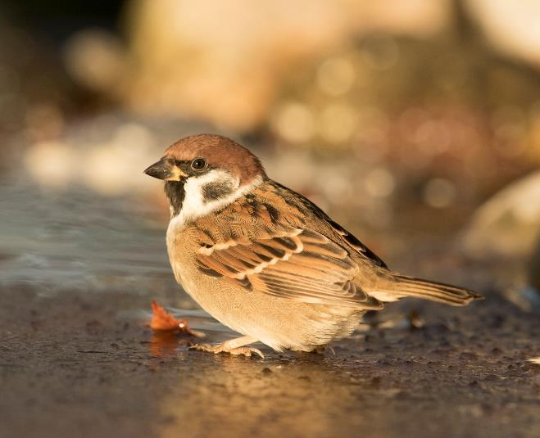
Vogelbestimmung Feldsperling - Haussperling
Wodurch unterscheiden sich die beiden Vögel?
Notes:
Der Feldsperling besitzt eine braune Kopfplatte und einen schwarzen Wangenfleck, ein fast komplett geschlossenes weißes Halsband.
Der Haussperling hat dafür einen großen schwarzen Kehllatz, eine grau dunkle Kappe und keinen Wangenfleck.

Slide 40
STUNDE DER GARTENVÖGEL
Welche Vögel sind in eurem Garten?
Meldet uns eure Beobachtungen:
Stunde der Gartenvögel
Vom 8.-10. Mai 2020
www.stunde-der-gartenvoegel.lbv.de
Notes:
Die „Stunde der Gartenvögel“ ist eine Mitmachaktion des Landesbund für Vogelschutzes (LBV e. V.) und des Naturschutzbundes (NABU e. V.).
Diese Aktion erfasst die häufigsten deutschen Gartenvögel. Die Beobachtung (das Monitoring) dient dazu, Schwankungen im Vorkommen einzelner Arten festzustellen. Auf diese Weise können z. B. bei rückläufigen Bestandzahlen rechtzeitig vertiefende Untersuchungen durchgeführt und entsprechende Maßnahmen zum Schutz der Art ergriffen werden.
Jeder kann mitmachen, ob als Schulklasse, in der Familie oder alleine. Eine Stunde lang werden an einem beliebigen Beobachtungsort Vögel gezählt. Dabei wird von jeder Art die höchste Anzahl von Vögeln notiert, die im Laufe der Stunde gleichzeitig anwesend war.
Die Zählergebnisse können auf dem Meldebogen eingetragen und per Post eingesandt oder online übermittelt werden. Meldebögen und weiteres Informationsmaterial können auf www.stunde-der-gartenvoegel.lbv.de , per E-Mail an vogelzaehlung@lbv.de oder telefonisch unter 0 91 74 / 47 75 – 24 angefordert werden.
NABU-Vogeltrainer: https://www.nabu.de/tiere-und-pflanzen/voegel/vogelkunde/25606.html
Da die Stunde der Garten/ Wintervögel in Kooperation mit dem NABU entsteht, weisen wir hier noch auf eine gratis Vogelerkennungsapp des NABU hin:
https://www.nabu.de/natur-und-landschaft/natur-erleben/spiele-apps-klingeltoene/vogelwelt.html

Slide 41
So geht’s:
Eine Stunde lang die Vögel zählen
Pro Art die jeweils gleichzeitig gesichtete Höchstzahl melden
Viele weitere Informationen sowie Zählhilfe gibt es gratis unter www.SDG.de
Beispiel:
15:06 1 Amsel im Garten | 15:17 3 Amseln im Garten | 15:40 1 Amsel im Garten (2 weggeflogen) | 15:53 4 Amseln im Garten
Bla
Korrektes Ergebnis: 4
Melden unter:
Online: ???
Per Post an: LBV, Eisvogelweg 1, 91161 Hilpoltstein
Per Fax an: 0 91 74 / 47 75 - 75

Slide 42
STUNDE DER GARTENVÖGEL
…mit Live-Kommentar der Ergebnisse
…Live-Auswertungen für eure Region
…Verlosung von tollen Preisen
Eure Beobachtungen machen den Unterschied: Nimmt der Spatz weiter ab? Bleiben immer mehr Zugvögel hier? Kommen Seidenschwänze aus Sibirien?
Mitmachen und Gewinnen!
Notes:
Auf unserer Homepage www.lbv.de und den Aktionsseiten www.stunde-der-gartenvoegel.lbv.de finden sie umfangreiche Informationen zur Aktion:
Auswertung der Zählungen aus den Vorjahren
Foto-Galerie
Bestimmungshilfen
Vogelsteckbriefe
Arbeitsblätter und Aktionsleitfäden für Schule und Kindergarten
Übrigens: Auch im Januar ist Ihre Hilfe bei der Vogelzählung gefragt. Die „Stunde der Wintervögel“ erfasst äquivalent zur „Stunde der Gartenvögel“, alle Vogelarten, die sich im Winter bei uns aufhalten. Informationen finden Sie auf unseren Aktionsseiten im Internet: www.stunde-der-wintervoegel.de

Slide 43
NABU-Auswertungen der letzten Jahre

Slide 44
Vielen Dank für eure Aufmerksamkeit!

